Slide 1

Elektřina
Ročník: | IX. r.
Vzdělávací oblast: | Člověk a příroda
Vzdělávací obor: | Fyzika
Tematický okruh: | Elektřina
Téma: | Výroba elektrické energie
Jméno autora: | Jaroslava Vondráčková
Vytvořeno dne: | 12.9.2011
Metodický popis, (anotace): | Seznamuje s principem a vlastnostmi běžně užívaných typů elektráren
VY_32_INOVACE_05-36

Slide 2
Výroba elektrické energie
Nechybí něco?

Slide 3

Zapoj fantazii
Pokus popsat,
co by mohl obrázek
představovat.

Slide 4
Fosilní paliva
Nerostné suroviny, které vznikly v dávných dobách přeměnou odumřelých rostlin a těl za nepřístupu vzduchu.
Patří sem ropa, zemní plyn a uhlí.
Jejich spalování je neekologické. Uvolňují se při něm plyny, které jsou nebezpečné pro přírodu i přímo pro člověka.
Oxidy síry a dusíku způsobují plicní onemocnění.
Oxidy uhlíku jsou skleníkovými plyny a mohou způsobit oteplení Země, které může ohrozit život na planetě.

Slide 5
Co už vím o uhlí, ropě, …..?
Jaké druhy uhlí znáš? Víš, k čemu je využíváme?
Z čeho vzniklo uhlí?
Z čeho vznikla ropa?
Co vše je vyrobeno z ropy?
Kde se vzala v těchto surovinách energie, kterou vydávají při spalování?

Slide 6
Způsoby získávání el. energie
Elektrická energie se dnes převážně získává z tepla.
Teplo se uvolňuje čtyřmi způsoby:
spalováním
štěpením atomových jader
ze Slunce
z hloubi Země
Spalovat se mohou i obnovitelné suroviny – dřevo, sláma, bioplyn (plyn vznikající rozkladem biologického odpadu).

Slide 7
Tepelná elektrárna I
Teplo vznikající spalováním se využívá k varu vody v kotli.
K dosažení co největší účinnosti se velká teplota páry udržuje pomocí vysokého tlaku.
Pára s velkým tlakem a teplotou se přivádí na turbínu.
Do velkého množství lopatek turbíny pára naráží, předá jim svou energii
a kola se roztáčejí.

Slide 8
Tepelná elektrárna II
Pára postupně chladne a snižuje se její tlak.
Z turbíny se pára vede do kondenzátoru, ve kterém zkapalní.
Chladnou vodu přivádí čerpadlo zpátky do kotle.
Společnou osu s turbínou má elektrický generátor.
Ten má cívky ve statoru i v rotoru.
Proud v něm vzniká působením magnetického pole na pohybující se vodič.

Slide 9
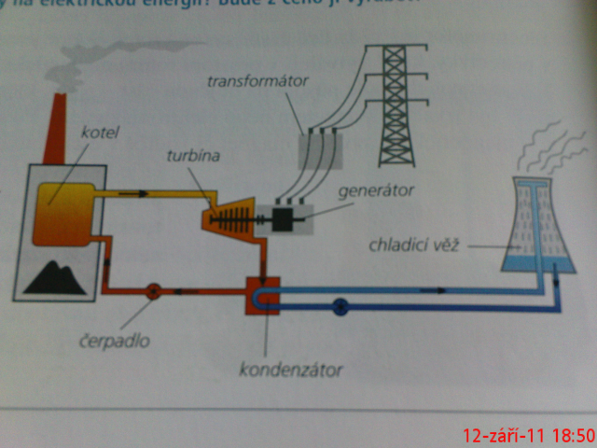
Schéma uhelné elektrárny

Slide 10
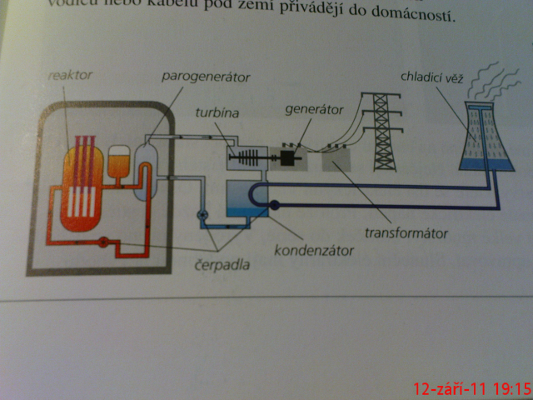
Schéma jaderné elektrárny

Slide 11
Další typy elektráren
Kromě jaderných a geotermálních elektráren je původním zdrojem energie všech elektráren Slunce.
Jaderná elektrárna – štěpením jader uranu se uvolňuje velká energie, která vodu zahřívá na vysokou teplotu. Přehřátá voda s velkým tlakem vyrábí páru, která pohání turbínu.
Geotermální elektrárna – využívá vysokou teplotu ve spodních vrstvách zemské kůry.
Vodní elektrárna – vysoká polohová energie vody se mění na energii pohybovou. Ta se přenáší na lopatky vodní turbíny, která je spojena
s elektrickým generátorem.
Větrná elektrárna – mají velkou nevýhodu: nepracují, když nefouká vítr.
Sluneční elektrárna – vyrobený proud se nehodí pro dálkový přenos, není schopna pracovat nepřetržitě.

Slide 12
Použitá literatura
RAUNER Karel – hlavní autor. Fyzika 8 učebnice pro základní školy a víceletá gymnázia. 1. vydání. Plzeň: Nakladatelství Fraus, 2006.
ISBN 80-7238-525-9
Použité obrázky:
  www.office.microsoft.com [online]. c2011 [cit. 2011-09-12].
  RAUNER Karel – hlavní autor. Fyzika 8 učebnice pro základní školy a víceletá gymnázia. 1. vydání. Plzeň: Nakladatelství Fraus, 2006.
  ISBN 80-7238-525-9

